Slide 1
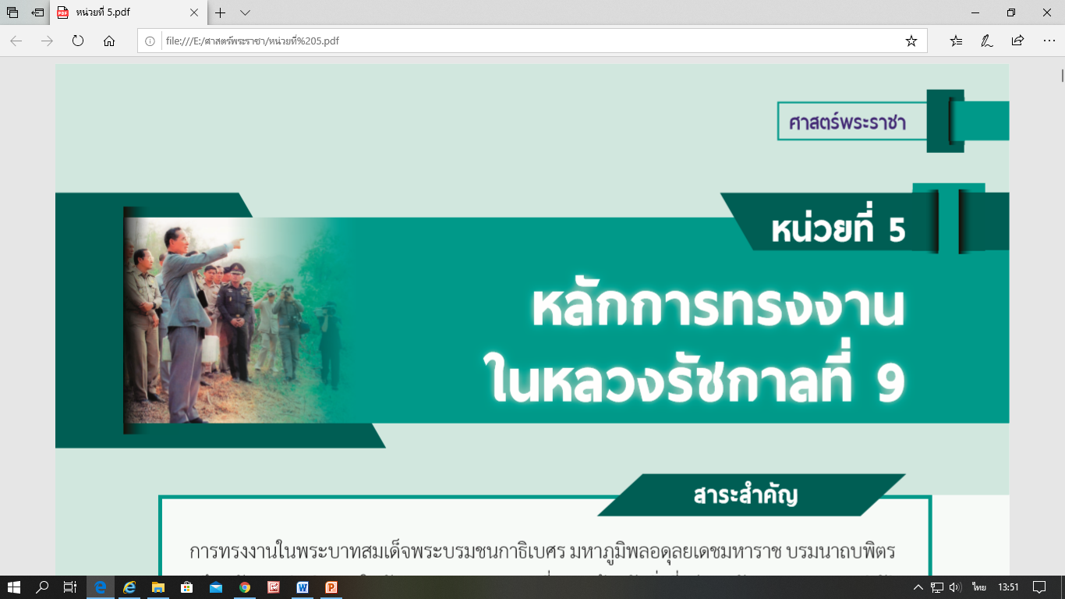

Slide 2
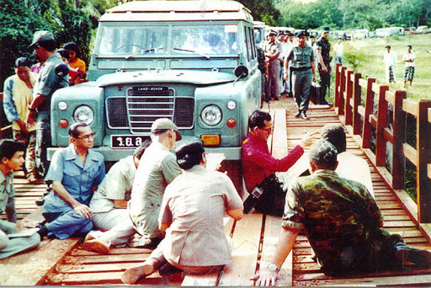
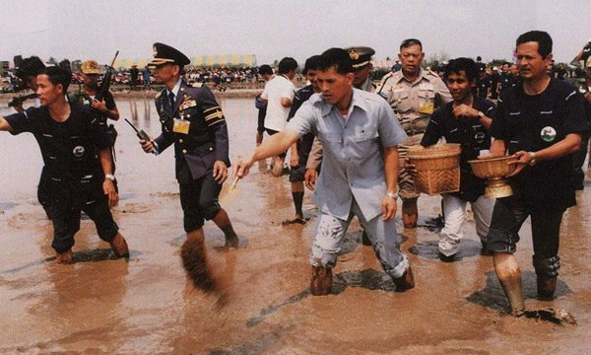
ความหมายของการทรงงาน
หลักการทรงงานในหลวงรัชกาลที่ 9
ขั้นตอนการทรงงานในหลวงรัชกาลที่ 9
หลักการทรงงานใช้อธรรมปราบอธรรม
หลักการทรงงานในหลวงรัชกาลที่ 10

Slide 3
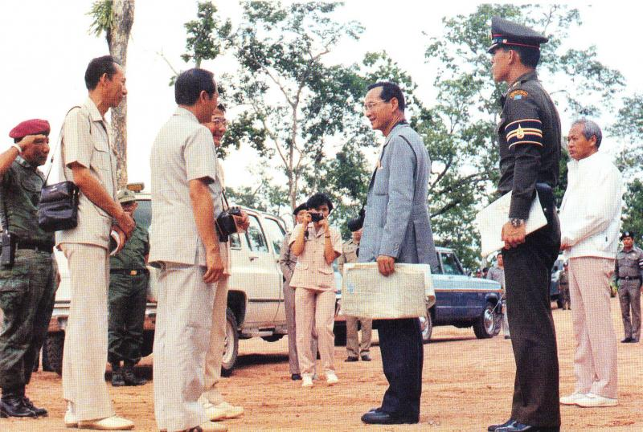
ความหมายของการทรงงาน
หลักการทรงงาน คือ ทรงยึดการดำเนินงานในลักษณะทางสายกลางที่สอดคล้องกับสิ่งที่อยู่รอบตัวและสามารถปฏิบัติได้จริง ทรงมีความละเอียดรอบคอบและทรงคิดค้นแนวทางพัฒนาเพื่อมุ่งสู่ประโยชน์ต่อประชาชนสูงสุด มีคุณค่า และควรยึดเป็นแบบอย่างในการเจริญรอยตามเนื่องพระยุคลบาท นำมาปฏิบัติให้เกิดผลต่อตนเอง สังคม และประเทศชาติสืบไป

Slide 4
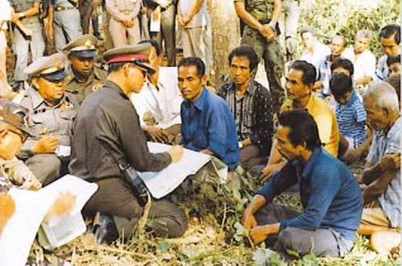
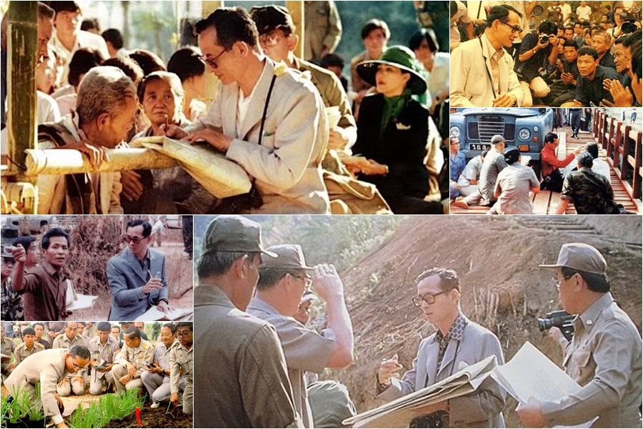
หลักการทรงงานในหลวงรัชกาลที่ 9
23 หลักการทรงงานในพระบาทสมเด็จพระเจ้าอยู่หัวในรัชกาลที่ 9 ทรงเป็นพระมหากษัตริย์ที่ทรงด้วยทศพิธราชธรรมแล้ว ทรงยังเป็นพระราชาที่เป็นแบบอย่างในการดำเนินชีวิต และการทำงานแก่พสกนิกรของพระองค์และนานาประเทศอีกด้วย ผู้คนต่างประจักษ์ถึงพระอัจฉริยภาพของพระองค์ และมีความสำนึกในพระมหากรุณาธิคุณเป็นล้นพ้นอันหาที่สุดมิได้ ซึ่งแนวคิดหลักการทรงงานสามารถนำมาประยุกต์ใช้กับชีวิตการทำงาน

Slide 5
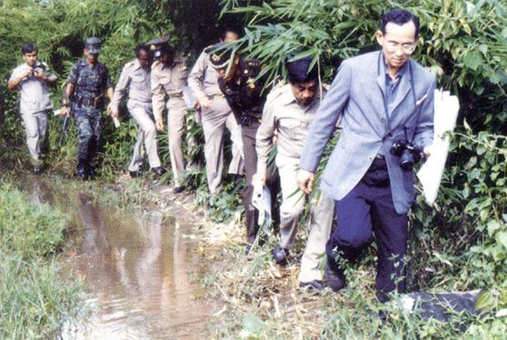
9. ทำให้ง่าย
10. การมีส่วนร่วม
11. ต้องยึดประโยชน์ส่วนรวม
12. บริการที่จุดเดียว
13. ใช้ธรรมชาติช่วยธรรมชาติ
14. ใช้อธรรมปราบอธรรม
15. ปลูกป่าในใจคน
16. ขาดทุนคือกำไร
17. การพึ่งพาตนเอง
18. พออยู่พอกิน
19. เศรษฐกิจพอเพียง
20. ความซื่อสัตย์สุจริต จริงใจต่อกัน
21. ทำงานอย่างมีความสุข
22. ความเพียร
23. รู้ รัก สามัคคี
1. จะทำอะไรต้องศึกษาข้อมูลให้เป็นระบบ
2. ระเบิดจากภายใน
3. แก้ปัญหาจากจุดเล็ก
4. ทำตามลำดับขั้น
5. ภูมิสังคม ภูมิศาสตร์ สังคมศาสตร์
6. ทำงานแบบองค์รวม
7. ไม่ติดตำรา
8. รู้จักประหยัด เรียบง่าย ได้ประโยชน์สูงสุด

Slide 6


ขั้นตอนการทรงงานในหลวงรัชกาลที่ 9
การศึกษาข้อมูล
การหาข้อมูลในพื้นที่
การศึกษาข้อมูลและการจัดทำโครงการ
.3.4 การดำเนินงานตามโครงการ
การติดตามผลงาน

Slide 7
หลักการทรงงานใช้อธรรมปราบอธรรม
พระบาทสมเด็จพระเจ้าอยู่หัว ทรงนำความจริง ในเรื่องความเป็นไปแห่งธรรมชาติ และกฎเกณฑ์ของธรรมชาติ หลักการ แนวปฏิบัติที่สำคัญในการแก้ปัญหาและปรับปรุงเปลี่ยนแปลงสภาวะที่ไม่ปกติเข้าสู่ระบบที่เป็นปกติ เช่น การนำน้ำดี ขับไล่น้ำเสีย หรือเจือจางน้ำเสียให้กลับเป็นน้ำดี ตามจังหวะการขึ้นลงตามธรรมชาติของน้ำ การบำบัดน้ำเสียโดยใช้ผักตบชวาปนเปื้อนในน้ำ ดังพระราชดำรัสความว่า “ใช้อธรรมปราบอธรรม”

Slide 8
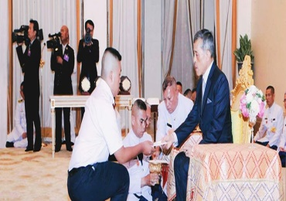
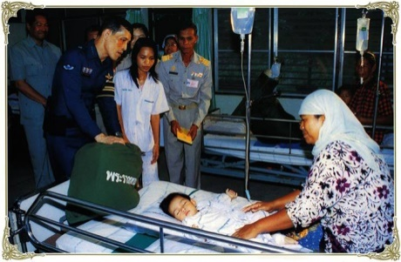
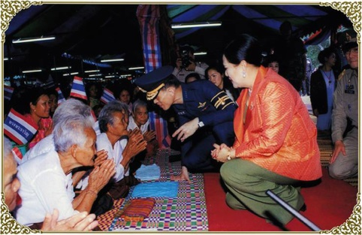
หลักการทรงงานในหลวงรัชกาลที่ 10
ด้านการศึกษา
ด้านการแพทย์และสาธารณสุข
ด้านสังคมสงเคราะห์

Slide 9
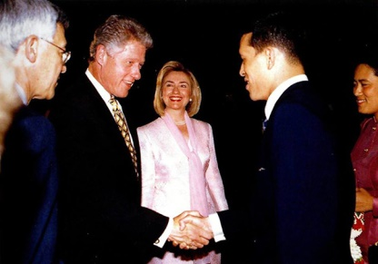
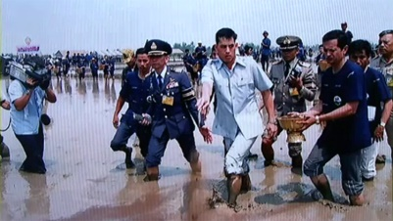
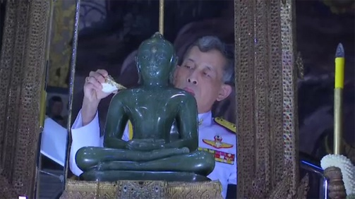
หลักการทรงงานในหลวงรัชกาลที่ 10
ด้านการต่างประเทศ
ด้านเกษตรกรรม
ด้านพระศาสนา

Slide 10
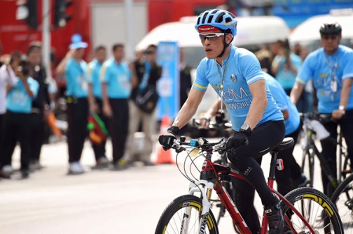
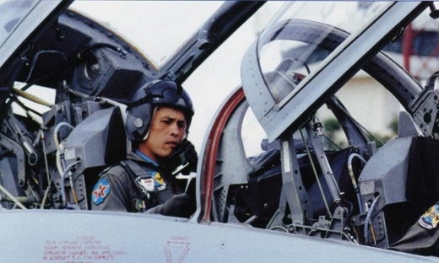
หลักการทรงงานในหลวงรัชกาลที่ 10
ด้านการกีฬา
ด้านการทหาร
ด้านการบิน

